Slide 1
Una escuela que se llama Nyvång

Slide 2
En Dalby está un escuela que se llama Nyvång
en Nyvång hace frio el invierno hace mucho viento

Slide 3
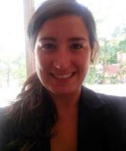
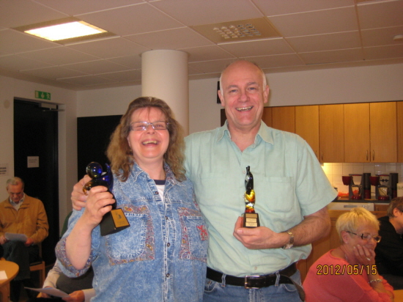
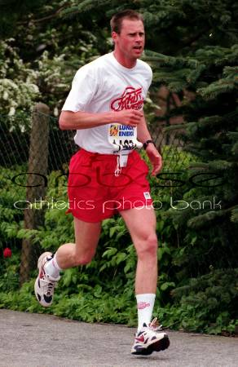
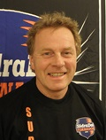
Nuestros profesores
La mejor profesora de Nyvång se llama Caitlyn

